Slide 1
파이썬 특강
: 파이썬으로 덕(悳)질하기
2022.11.23
장윤재 janggoons@syu.ac.kr
SW융합교육원

Slide 2
Index
실습 Practice
논의 Discussion
이론 Lecture

Slide 3
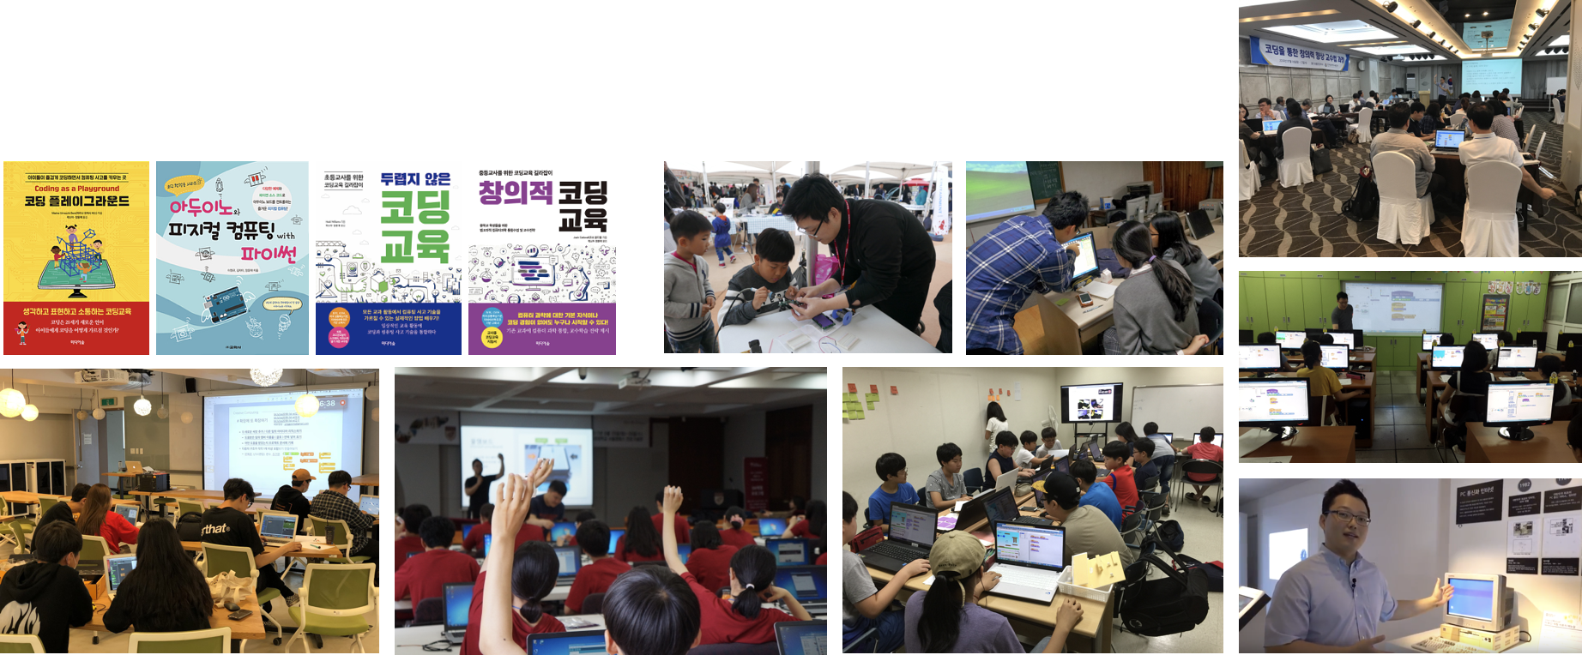

교수자 소개
장윤재, 컴퓨터 교육학자 Ph.D. Computer Science Education
대학에서, 컴퓨터 교육 Computer Science Education 전공
주로, 초보자를 위한 컴퓨팅 교육 Computing Education 연구 및 실천

Slide 4
실습 Practice
“컴퓨터에게 파이썬 언어로 내 생각을 어떻게 전달할까?”
“컴퓨터의 대답을 어떻게 이해할까?”

Slide 5
파이썬 실습환경 준비
크롬 Chrome 웹 브라우저 설치하기
https://www.google.com/intl/ko_kr/chrome/
파이썬 Python 설치하기
https://www.python.org/
Downloads > Download the latest version for Windows (3.11.0)
Install Now > 환경변수 설정(설치 시 add Python 3.11 to PATH 체크)
VSCode 설치하기
https://code.visualstudio.com/

Slide 6
파이썬 실습환경 준비
바탕화면(Desktop)에 새로운 폴더(python) 만들기
VSCode 실행하기
파일 > 작업 영역에 폴더 추가 > python 폴더 추가하기
확장 > python 검색 > 설치
실습 코드 다운로드 받기
다운로드 링크 : https://github.com/janggoons/python-sl
압축 해제 후 폴더를 python 폴더로 옮기기

Slide 7
파이썬 첫 만남
print('hello world!')

Slide 8
파이썬 첫 만남
print 는 무엇일까?
출력하기
모니터 화면(콘솔창)에 출력하기
() 는 무엇일까?
print() 라고 표시하면 print 라는 이름의 함수 function
함수는 이미 정의된 수행 절차이며, 이를 대표하는 이름이 함수 이름
수학의 함수에서 유래했으나, 정확하게는 다르게 동작함
y = 2x + 3 에서 x 에 어떤 값을 넣는냐에 따라 y 값이 달라진다.
f(x) = 2x + 3 이라고도 표현한다.

Slide 9
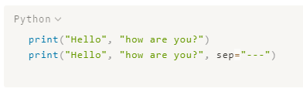
파이썬 첫 만남
print() 는 파이썬에서 이미 정의된 함수
내장 함수 built-in function
https://docs.python.org/3.8/library/functions.html#print
print() 는 어떻게 사용할 수 있을까?
python print function 으로 검색하기
https://www.w3schools.com/python/ref_func_print.asp

Slide 10
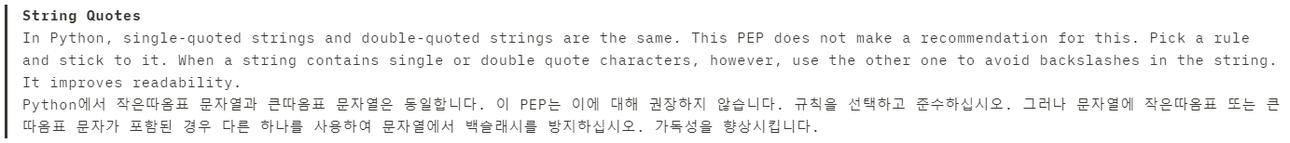
파이썬 첫 만남
‘ ’ 는 무엇일까?
print() 는 () 안에 ‘ ’ 로 입력된 내용을 문자열 string 으로 변환하여 출력
‘ ’ 과 “ ” 은 차이가 있을까?
python coding style
https://peps.python.org/pep-0008/#string-quotes

Slide 11

파이썬 첫 만남
Hello World! 는 무엇일까?
1974년, 벨 연구소에서 브라이언 커니핸이 작성한 매뉴얼 “Programming in C: A Tutorial” 의 코드에서 시작
이후, 1978년, 브라이언 커니핸과 데니스 리치가 저술한 책 “The C Programming Language” 에서도 소개됨
컴퓨터에서 작성한 프로그램이 잘 동작하는지(컴파일러, 런타임 환경 등) 확인하는 가장 간단한 코드
즉, 처음으로 내가 컴퓨터와 대화하는 방법을 터득하는 코드

Slide 12
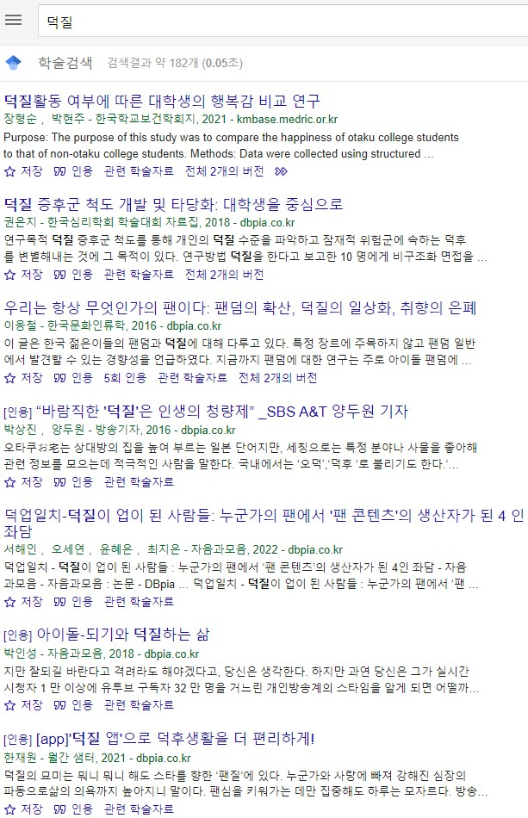
파이썬으로 덕(悳)질하기
덕(悳)질이란?
(명사) 어떤 분야나 사람을 열성적으로 좋아하여 그와 관련된 것들을 모으거나 파고드는 일
[우리말샘, 덕질] (https://opendic.korean.go.kr/dictionary/view?sense_no=1368987&viewType=confirm)
[구글 학술검색, 덕질] (https://scholar.google.co.kr/scholar?hl=ko&as_sdt=0%2C5&q=%EB%8D%95%EC%A7%88&btnG=)

Slide 13
파이썬으로 덕(悳)질하기
크롤링과 크롤러
크롤링 Crawling : 웹에서 자동으로(주로 봇을 이용) 정보를 수집하는 행위,
크롤러 Crawler : 크롤링을 위해 제작된 프로그램
스크래핑 Scraping : 모든 소스에서 원하는 정보를 검색, 추출하는 행위
크롤링은 스크래핑 기술 중 하나
정적 웹 페이지와 동적 웹 페이지
정적 static : 웹 서버에 미리 저장되어 전송되어 웹 페이지 내용이 변하지 않는 것
동적 dynamic : 사용자의 조작에 따라 웹 페이지 내용이 변하는 것

Slide 14

파이썬으로 덕(悳)질하기 - 이미지 파일 가져오기
실습 개요
내가 좋아하는 ‘000’ 이미지를 수집하고 싶다.
마우스를 클릭해서 직접 다운로드 하는 것 보다 자동으로 다운로드 받고 싶다.
사용자의 동작에 따라 변화는 웹 페이지 정보도 다운로드 받고 싶다.
파이썬 라이브러리 : 셀레니움 selenium
(official) https://www.selenium.dev/documentation/
(unofficial) https://selenium-python.readthedocs.io/
우리가 만들어야 하는 대부분의 기능은 이미 구현되어 있다.

Slide 15
파이썬으로 덕(悳)질하기 - 이미지 파일 가져오기
웹 스크래핑과 웹 크롤링
스크래핑 Scraping : 특정 웹 사이트의 정보를 수집하는 행위
크롤링 Crawling : 크롤러를 이용하여 정해진 규칙에 따라 여러 개의 웹 사이트에서 정보를 수집하는 행위
크롤러 Crawler : 크롤링을 위해 제작된 프로그램(자동화 봇)
정적 웹 페이지와 동적 웹 페이지
정적 static : 웹 서버에 미리 저장되어 전송되어 웹 페이지의 내용이 변하지 않는 것
동적 dynamic : 사용자의 조작에 따라 웹 페이지 내용이 변하는 것

Slide 16
파이썬으로 덕(悳)질하기 - 이미지 파일 가져오기
실습 준비하기
크롬 버전 확인하기
설정 > 도움말 > 크롬 정보 > 버전 확인 (ex: 101.xxx 이라면 101)
크롬 드라이버 다운로드
다운로드 링크 : https://chromedriver.chromium.org/downloads
이전 단계에서 확인한 크롬 버전에 맞는 파일 다운로드
윈도우는 chromedriver_win32
python 폴더에 selenium 폴더 만들고, 크롬 드라이버 파일 이동하기
selenium 폴더에서 VSCode 실행하기
터미널에서, selenium 설치
pip install selenium

Slide 17
파이썬으로 덕(悳)질하기 - 이미지 파일 가져오기
사람이 이미지 파일을 가져오는 과정을 살펴보고 순서대로 기록해보자.
웹 브라우저에서 구글 이미지 사이트 접속
검색창에서 키워드 검색
첫번째 섬네일 이미지 클릭
오른쪽의 큰 섬네일 이미지에서 마우스 포인터 우클릭
Save image as... 클릭
파일 이름 정해서 저장
두번째 섬네일 이미지 클릭 후 4~6번 반복
그다음 섬네일 이미지 클릭 후 4~6번 반복
...

Slide 18
파이썬으로 덕(悳)질하기 - 이미지 파일 가져오기
사람이 하는 과정을 컴퓨터에게 시켜보자.
웹 브라우저에서 구글 이미지 사이트 접속
검색창에서 키워드 검색
첫번째 섬네일 이미지 클릭
오른쪽의 큰 섬네일 이미지에서 마우스 포인터 우클릭
Save image as... 클릭
파일 이름 정해서 저장

Slide 19
from selenium import webdriver
from selenium.webdriver.common.by import By
from selenium.webdriver.common.keys import Keys
# 웹 브라우저 열기
driver = webdriver.Chrome()
# 웹 브라우저에서 구글 이미지 웹 페이지로 이동하기
driver.get("https://www.google.co.kr/imghp?hl=en&tab=ri&ogbl")
# 검색창에 키워드 입력하고 엔터치기
# https://selenium-python.readthedocs.io/locating-elements.html
elem = driver.find_element(By.NAME, "q")
elem.clear()
elem.send_keys("octonauts coloring")
# https://selenium-python.readthedocs.io/api.html#module-selenium.webdriver.common.keys
elem.send_keys(Keys.RETURN)
# 웹 브라우저 닫기
driver.close()

Slide 20
from selenium import webdriver
from selenium.webdriver.common.by import By
from selenium.webdriver.common.keys import Keys
import time
import urllib.request
# 웹 브라우저 열기
driver = webdriver.Chrome()
# 웹 브라우저에서 구글 이미지 웹 페이지로 이동하기
driver.get("https://www.google.co.kr/imghp?hl=en&tab=ri&ogbl")
# 검색창에 키워드 입력하고 엔터치기
elem = driver.find_element(By.NAME, "q")
elem.clear()
elem.send_keys("octonauts coloring")
elem.send_keys(Keys.RETURN)
# 첫 번째 섬네일 이미지 클릭하기
driver.find_elements(By.CSS_SELECTOR, ".rg_i.Q4LuWd")[0].click()
time.sleep(3)
# 오른쪽에 큰 섬네일 이미지의 파일 정보 가져오기
imgUrl = driver.find_element(By.CSS_SELECTOR, ".n3VNCb.KAlRDb").get_attribute('src')
# 파일을 다운로드 받아서 새로운 이름으로 저장하기
# https://www.inflearn.com/questions/439440
opener = urllib.request.build_opener()
opener.addheaders = [('User-Agent', 'Mozila/5.0')]
urllib.request.install_opener(opener)
urllib.request.urlretrieve(imgUrl, '0001.jpg')
# 웹 브라우저 닫기
driver.close()

Slide 21
from selenium import webdriver
from selenium.webdriver.common.by import By
from selenium.webdriver.common.keys import Keys
import time
import urllib.request
# 웹 브라우저 열기
driver = webdriver.Chrome()
# 웹 브라우저에서 구글 이미지 웹 페이지로 이동하기
driver.get("https://www.google.co.kr/imghp?hl=en&tab=ri&ogbl")
# 검색창에 키워드 입력하고 엔터치기
elem = driver.find_element(By.NAME, "q")
elem.clear()
elem.send_keys("남궁민")
elem.send_keys(Keys.RETURN)
# 작은 섬네일 이미지 찾기
images = driver.find_elements(By.CSS_SELECTOR, "img.rg_i.Q4LuWd")
print(f"로드된 이미지 개수: {len(images)}")
# 파일 다운로드 받기 위한 준비
img_file_list = ['jpg', 'JPG', 'jpeg', 'png', 'PNG', 'gif', 'GIF']
# 이미지 파일을 다운로드 받아서 새로운 이름으로 저장하기를 반복하기
for i, image in enumerate(images):
image.click()
time.sleep(3)
imgUrl = driver.find_element(By.CSS_SELECTOR, "img.n3VNCb.KAlRDb").get_attribute("src")
print(f"{i}번 이미지 URL주소:{imgUrl}")
ext = imgUrl.split('.')[-1]
if ext in img_file_list:
opener = urllib.request.build_opener()
opener.addheaders = [('User-Agent', 'Mozila/5.0')]
urllib.request.install_opener(opener)
urllib.request.urlretrieve(imgUrl, str(i) + ".jpg")
# 웹 브라우저 닫기
driver.close()

Slide 22
파이썬으로 덕(悳)질하기 - 이미지 파일 가져오기
더 해볼 수 있는 작업들...
다운로드 받은 이미지를 별도의 폴더(디렉터리)를 만들어서 저장하고 싶다.
웹 브라우저를 열지 않고, 다운로드 받고 싶다.
검색 화면에서 아래로 스크롤 해서, 이미지를 더 검색한 뒤 출력하고 싶다.
...

Slide 23
웹 스크래핑은 신중하게!
영리적인 목적으로 운영되는 웹 페이지의 정보를 가져올 때는 신중
해외 사례, 링크드인과 웹 스크래핑
링크드인(2018). 금지된 소프트웨어 및 확장 기능. [링크]
지디넷코리아(2019). 美 법원 "웹사이트 공개 데이터 스크랩, 불법 아니다” [링크]
국내 사례, 야놀자와 여기어때
오피니언타임스(2021). 명품 플랫폼 '무단 크롤링' 논란... 야놀자·여기어때 판결 재조명 [링크]
지디넷코리아(2022). 대법원, 야놀자 정보 크롤링 한 여기어때 창업주 '무죄’. [링크]

Slide 24
논의 Discussion
“1% 만큼 배웠다면, 나머지 99% 는 상상해보자”
“1% 씩 생각해서 함께 나누면 금방 99%를 모을 수 있다”

Slide 25
내가 할 수 있는 것과 하고 싶은 것
파이썬을 이용하여 해결해보고 싶은 문제를 고민해서,
어떻게 하면 해결할 수 있을지 아이디어를, 아래 링크에 입력해 봅시다.
링크 : https://bit.ly/3wb3eqJ
그리고, 다른 사람의 아이디어를 보고 이야기를 나눠봅시다.
나랑 비슷한 아이디어가 있나요?
내가 생각해보지 못한 흥미로운 아이디어가 있나요?
함께 해결해보고 싶은 아이디어가 있나요?

Slide 26
이론 Lecture
“파이썬이 더 궁금하다면...”

Slide 27
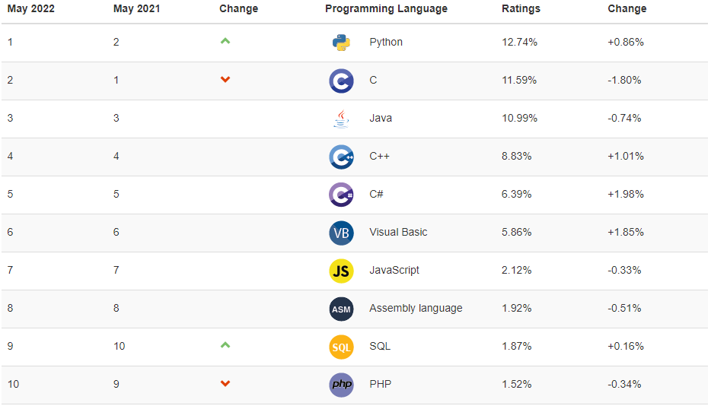
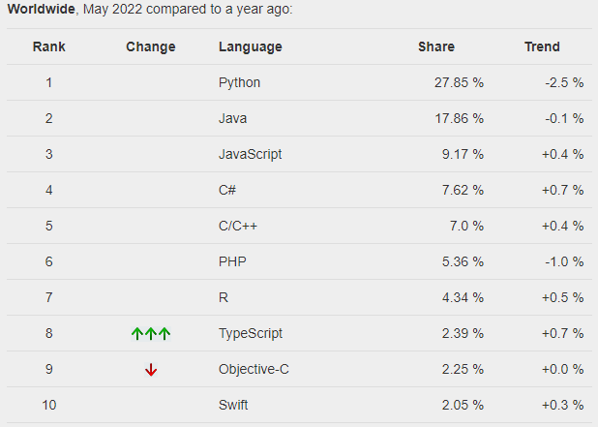
가장 인기있는 프로그래밍 언어, 파이썬
TIOBE Index for May 2022
PYPL (May 2022)
source: https://www.tiobe.com/tiobe-index/
source: https://pypl.github.io/PYPL.html

Slide 28
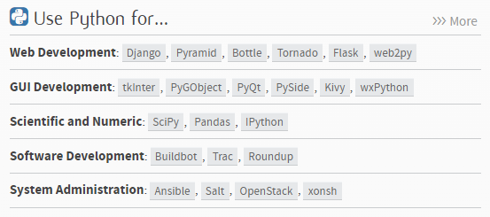




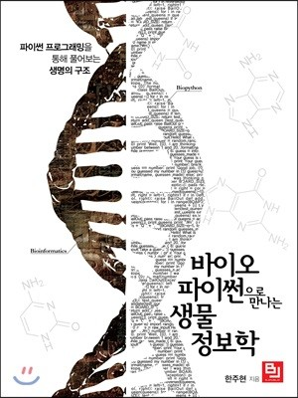

파이썬으로 할 수 있는 다양한 프로젝트 사례
파이썬으로 할 수 있는 것
Use Python for...
awesome-python
https://github.com/vinta/awesome-python
파이썬을 활용하는 기업
구글 google
유튜브 youtube
드롭박스 dropbox
나사 NASA
페이스북 Facebook
인스타그램 Instagram
넷플릭스 Netflix

Slide 29
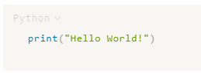
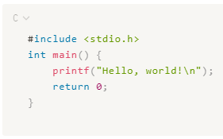
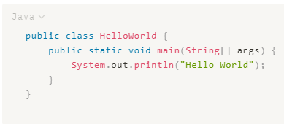
파이썬을 배우면 좋은 이유
자동화를 쉽게 할 수 있다.
(웹에서) 데이터를 얻고 데이터를 정리하거나, 문서를 압축하고 정리하거나,
유튜브 비디오를 다운로드 받거나, 오디오 파일을 압축하거나,
코드 읽기가 쉽다.

Slide 30
파이썬을 배우면 좋은 이유
커뮤니티가 크다.
Python Korea : https://www.facebook.com/groups/pythonkorea/
Pycon Korea : https://2022.pycon.kr/about/previous-pyconkr
(hit!) 데이터 과학 또는 인공지능 기술을 배울 수 있다.
(new!) HTML 에서 파이썬 코드 작성 가능
PyScript : https://pyscript.net/

Slide 31
파이썬을 더 배우고 싶다면
책을 사서 혼자서 공부하기
기타를 배우듯이, 운동을 배우듯이, 영어를 배우듯이
작심삼일을 10번 하면 1달, 120번 하면 1년을 할 수 있다!
나의 아이디어 구현하기(클론, 토이 프로젝트)
온라인 영상 또는 커뮤니티 활용하기
생활코딩, 파이썬 입문 : https://opentutorials.org/course/4769
모두를 위한 파이썬 : https://www.edwith.org/pythonforeverybody
파이콘 참여하기, 파이썬 코리아 커뮤니티 참여하기
교내 교과 또는 비교과 프로그램 활용하기
전공, 융합전공, 교양 교과

Slide 32
Qna
특강 만족도 설문조사는 여기로 : https://forms.gle/6wfZMPqSS2VGjPdi8

